Slide 1
ПРЕЗЕНТАЦИЯ
к ВЫПУСКНОЙ АТТЕСТАЦИОННОЙ РАБОТЕ
на тему:
«Разработка и внедрение проекта «Цифровая система функционально-группового управления «Виртуальный оператор» в филиале АО «Концерн Росэнергоатом» «Нововоронежская АЭС»
Автор работы:
слушатель
Тихонов Александр Игоревич
Научный руководитель:
преподаватель
Аксенова Ольга Петровна

Slide 2
ВОРОНЕЖСКИЙ ФИЛИАЛ
Объект исследования: ведение технологических процессов на энергоблоке АС.
Предмет исследования: система функционально-группового управления энергоблока АС.
Цель выпускной работы: Разработка и внедрение проекта «Цифровая система функционально-группового управления «Виртуальный оператор» на примере АО «Концерн Росэнергоатом» «Нововоронежская АЭС».
Для достижения поставленной цели необходимо решить ряд задач:
Определить и изучить основные понятия и сущность оперативного управления энергоблока АС;
Определить методы и особенности используемые для управления энергоблоками АС;
Выполнить оценку текущего состояния оперативного управления АС;
Разработать предложения по разработке и внедрению проекта «Цифровая система функционально-группового управления «Виртуальный оператор» в филиале АО «Концерн Росэнергоатом» «Нововоронежская АЭС».

Slide 3
ВОРОНЕЖСКИЙ ФИЛИАЛ
Идеальный работник?

Slide 4
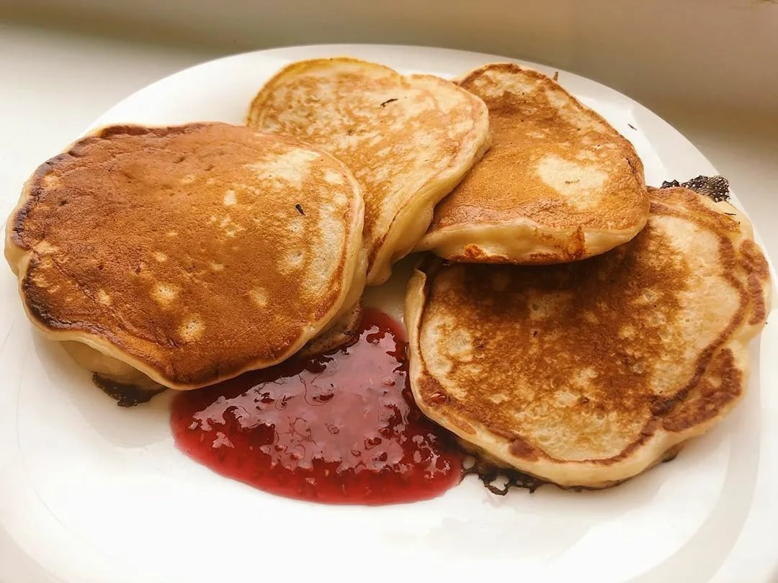
Сколько времени требуется на выпечку оладушек?
Notes:
В 6 раз подготовка занимает больше времени, чем действие. И это простейшая операция, не требующая глубокого анализа, Мы здесь не учитываем возможные отказы, не рассматриваем взаимоисключающие события и несогласованности при подготовке технологических систем.

Slide 5
ВОРОНЕЖСКИЙ ФИЛИАЛ
Решаемая проблема, актуальность и новизна темы
23%
доля нарушений, вызывающих остановку энергоблока АЭС из-за ошибочных действий персонала или неверной оценки протекающих процессов в 2021 г.*

Slide 6
ВОРОНЕЖСКИЙ ФИЛИАЛ
Решаемая проблема, актуальность и новизна темы
Актуальность применения определяется необходимостью:
создания инструмента предотвращения ошибок персонала, за счет снижения влияния «человеческого фактора»;
увеличения количества операций по анализу текущих процессов с параллельной (в случае возможности) реализацией принятых решений;
перехода от автоматизированного к автоматическому исполнению процессов;
созданием конкурентных преимуществ АСУ ТП российского дизайна по сравнению с зарубежными аналогами.
Единого подхода для создания подобной системы в настоящее время не существует.

Slide 7
ВОРОНЕЖСКИЙ ФИЛИАЛ
Суть предложений
Цели проекта:
повышение безопасности и эффективности эксплуатации энергоблока путем повышения уровня автоматизации управления энергоблоком, а так же ускорения выполнения сложных технологических процессов;
снижения вероятности ошибочного решения оператора БПУ при проведении параллельных процессов;
изменение роли оператора БПУ от исполнителя переключений к роли принимающего решение и контролирующего лица.

Slide 8
ВОРОНЕЖСКИЙ ФИЛИАЛ
Суть предложений
Решение проблемы:
Разработка системы, способной автоматически анализировать и выполнять допустимые параллельные технологические процессы с выявлением, путем опроса текущего состояния, несогласованностей, препятствующих проведению операций.

Slide 9
ВОРОНЕЖСКИЙ ФИЛИАЛ
Потенциальный эффект от проекта
Конечный продукт проекта:
Программное обеспечение цифровая система «Виртуальный оператор»
Ожидаемые эффекты от проекта:
Повышение уровня безопасности АЭС за счет снижения вероятности ошибочных действий персонала.
Экономический:
снижение недополученной прибыли из-за неплановой остановки энергоблока;
повышение производительности за счет увеличения скорости протекания технологических процессов;
выход на внешний рынок предприятий непрерывного цикла, применяющих АСУ ТП при управлении технологическим процессом.
Репутационный: снижение вероятности возникновения событий, отрицательно влияющих на образ атомной энергетики.

Slide 10
ВОРОНЕЖСКИЙ ФИЛИАЛ
Конкуренты и преимущества
Конкурентные преимущества системы позволяют:
Автоматически анализировать и выполнять возможные (с учетом имеющегося разрешения оператора) параллельные технологические процессы, определять и представлять оператору их оптимальную последовательность.
Автоматически выявлять несогласованности при ведении параллельных процессов, до начала очередного этапа, если они являются взаимоисключающими:
самостоятельно, посредством поиска иного варианта выполнения;
предлагать оператору БПУ оптимальные варианты последовательности выполнения процессов, вызывающих затруднение.
предоставлением информации оператору о выполненных действиях (проверка на сигнал).
Снижать нагрузку на персонал БПУ при одновременном ускорении протекания переключений за счет перехода роли оператора от исполнителя переключений к роли принимающего решение и контролирующего лица.
Сравнение с существующими разработками:
Применяемые средства АСУ ТП обладают функциями контроля за изменением параметров и автоматизированными функциями управления без аналитической составляющей.

Slide 11
ВОРОНЕЖСКИЙ ФИЛИАЛ
План-график реализации
№ п/п | Наименование работ, основные этапы выполнения | Сроки выполнения работ | Ответственный
1 | Валидация имеющихся ФГУ с использованием программной модели энергоблока и на ПМТ | 2-е полугодие 2022 | ООО «ИФ СНИИП АТОМ» АО «РАСУ» ,ЦАТЭ
2 | Разработка и валидация макета системы управления энергоблоком «Виртуальный оператор» в объеме, обеспечивающем автоматическое управление при работе на мощности в режимах НЭ | 2-е полугодие 2023 | ООО «ИФ СНИИП АТОМ» НВ АЭС, ЦАТЭ
3 | Разработка и валидация макета системы управления энергоблоком «Виртуальный оператор» в объеме, обеспечивающем автоматический перевод технологических систем из одного допустимого состояния в другое при останове / пуске энергоблока. | 2-е полугодие 2023 | ООО «ИФ СНИИП АТОМ» НВ АЭС, ЦАТЭ
4 | Комплексная проверка макета системы управления энергоблоком «Виртуальный оператор». | 1-е полугодие 2024 | ООО «ИФ СНИИП АТОМ» НВ АЭС, ЦАТЭ
5 | Разработка документов на реализацию результатов НИР | 1-е полугодие 2025 | ООО «ИФ СНИИП АТОМ» АО «РАСУ»

Slide 12
ВОРОНЕЖСКИЙ ФИЛИАЛ
Источники финансирования, риски
Источники финансирования, бюджет:
Финансирование проекта планируется в рамках программы НИОКР ГК «Росатом»*
№ | Статья затрат | Стоимость, тыс. руб. без НДС
 |  | 2022 г. | 2023 г. | 2024 г. | 2025 г. | ИТОГО
1 | Валидация алгоритмов ФГУ и создание макета системы «Виртуальный оператор» | 90 000 | 150 000 | 97 000 | 54 000 | 391 000
Возможные риски:
Описание риска | Величина риска | Стратегия | План по предотвращению риска | Ответственный
Отсутствие интереса у АЭС к применению «ВО» | Высокий | Снижение | Предоставить обосновывающие документы. Административный ресурс. | АО «КРЭА» АО «РАСУ»
Отказ от дальнейшего финансирования | Средний | Замещение | Привлечение средств бизнес-акселератора. Привлечение средств ключевых партнеров в счет будущей прибыли. | НВАЭС АО «КРЭА» АО «РАСУ»
Срыв сроков по разработке системы | Высокий | Снижение | Заложить двукратный резерв по времени. Параллельное выполнение независимых этапов, подготовительных работ. | НВ АЭС ООО «ИФ СНИИП АТОМ»

Slide 13
ВОРОНЕЖСКИЙ ФИЛИАЛ
Дополнительная информация
Личный вклад в реализацию проекта
Проработка общей концепции выполнения работ, разработка и согласование технического задания для цифровой системы «Виртуальный оператор».
Выполнена предварительная оценка объемов работ и осуществлен запрос предложений по участию в реализации проекта.
Подготовлено изменение в программу НИОКР ПРГ-ОНИОКР-19-52
Публикации:
Публикации в изданиях, рекомендованных ВАК РФ:
Тихонов А.И., Тучков М.Ю., Поваров П.В., Литвак М.М. Разработка требований для перехода от автоматизированного функционально-группового управления к автоматической цифровой системе «Виртуальный оператор», «Труды НГТУ им. Р.Е. Алексеева», 2022. №1 (136). С.77-85.
Публикации в изданиях, индексируемых в международной базе Web of Sciene
M Yu Tuchkov, P V Povarov, A I Tikhonov, S P Padun and D V Popov Engineering the functions and performance requirements for the “Virtual Operator” Functional Group Control Digital System III International Scientific Conference «MIP: Engineering- III -2021» 4023 2021.

Slide 14
Спасибо за внимание!

